Slide 1
Игрушки

Slide 2
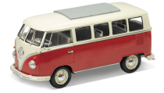
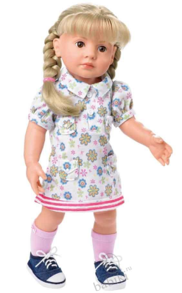
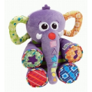
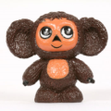
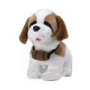
Помоги Танюшке
Разложить игрушки.

Slide 3
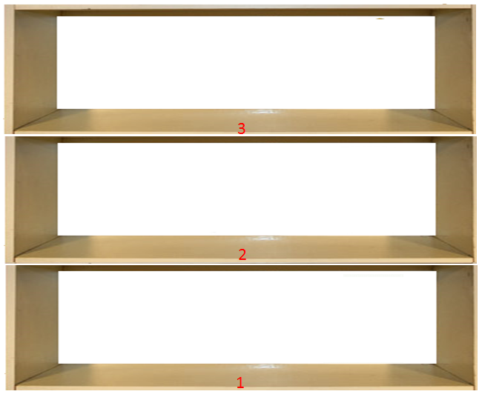
В названии игрушки
Ты слоги посчитай
На полку с этим номером Игрушку прибирай.

Slide 8
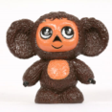

Slide 11
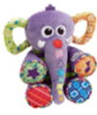

Slide 12
Спасибо!

Slide 13
Использован ресурс:
http://www.binbin.net/photos/universe-of-imagination/pol/polka-dot-stacking-rings.jpg - пирамидка
http://babytoys.ua/img/news/ZL08_681.jpg - чебурашка
http://earth911.com/wp-content/uploads/2008/09/toy-blocks.jpg -кубики
http://www.empire-toys.kiev.ua/wp-content/uploads/2010/04/0000244036b-300x300.jpg - собачка
http://i011.radikal.ru/0806/8d/72aabc511b47t.jpg - зайчик
http://savok.org/uploads/posts/2009-02/1235850989_m94il.jpg - мяч
http://www.child-toys.ru/img/catalog/7514_s.jpg - слоник
http://kpoxa.kharkov.ua/images/news/22095.jpg - машина
http://weblinks.ru/upload/3e/f8/15/85/6f579e69.jpg- матрёшка
http://babiki.ru/uploads/images/e/e/6/3/133/e3bbfbe121.jpg - кукла
http://aida.ucoz.ru/load/7-1-0-67?lVDfKB- шаблон презентации

